Slide 1
НАСТАВНА ТЕМА: СЛИЧНОСТ
МЈЕРЕЊЕ ДУЖИ. ЗАЈЕДНИЧКА МЈЕРА ДУЖИ
САМЈЕРЉИВЕ И НЕСАМЈЕРЉИВЕ ДУЖИ
РАЗМЈЕРА ДУЖИ. ПРОПОРЦИОНАЛНЕ ДУЖИ
ТАЛЕСОВА ТЕОРЕМА
ВЈЕЖБА
ГОРДАНА ЈЕЖ

Slide 2
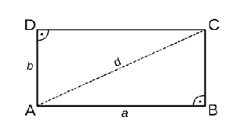
ЗАЈЕДНИЧКА МЈЕРА ДУЖИ
Примјер 1.
Дужина правоугаоника је 4 cm, а обим је 1,4 dm. Одреди највећу заједничку мјеру за дужини, ширину и дијагоналу правоугаоника.
Рјешење:
а = 4 cm
О = 1,4 dm =14cm
b, d =?
НЗД (а,b,d) = НЗД (4,3,5) =1
Највећа заједничка мјера за дужи а, b и d је дуж дужине 1 cm.

Slide 3
САМЈЕРЉИВЕ И НЕСАМЈЕРЉИВЕ ДУЖИ
Примјер 2. Од дужи , пронађи парове: а) самјерљивих б) несамјерљивих дужи.
Рјешење:
Дужи а и b су несамјерљиве
задаћа

Slide 4
РАЗМЈЕРА ДУЖИ. ПРОПОРЦИОНАЛНЕ ДУЖИ
Примјер 3.
Одреди размјеру дужи чије су дужине 8 cm и 6cm .
Рјешење:
Примјер 4.
Одреди четврту геометријску пропорционалу за дужи a = 2,5 cm, b = 1,5 cm
c = 0,5 cm
Рјешење:
a : b = c: x
2,5 : 1,5 = 0,5 : x
2,5x = 1,5·0,5
2,5x = 0,75
x = 3 cm

Slide 5
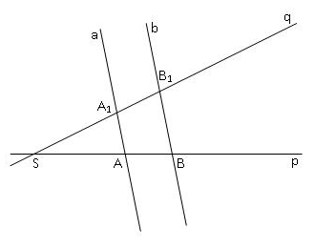
ТАЛЕСОВА ТЕОРЕМА
Талесова теорема:
Ако се двије праве пресијеку паралелним правама, онда је размјера било
којих двију дужи једне праве једнака размјери одговарајућих дужи друге праве.

Slide 6
Примјер 5. Дату дуж AB подијели на пет једнаких дијелова.
Рјешење:
BA₅ ⃦ B₄A₄ ⃦ B₃A₃ ⃦ B₂A₂ ⃦ B₁A₁
A
B₁
B₂
B₃
B₄
B
A₁
A₂
A₃
A₄
A₅
p

Slide 7
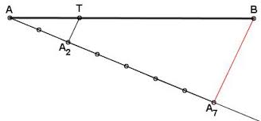
Примјер 6. Дату дуж AB подијели у размјери 2:5.
Рјешење: 2:5 (2+5 =7)

Slide 8
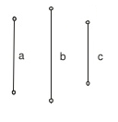
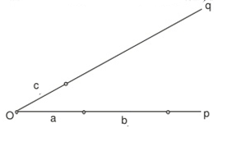
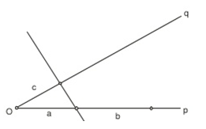
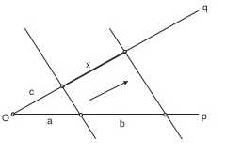
Примјер 7. За дужи a, b и c конструиши чртврту геометријску пропорционалу.
Рјешење:
a : b = c : x
k ∥ l
l
k
k

Slide 9
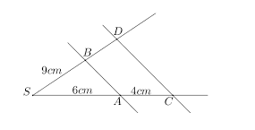
Примјер 8. Израчунај дужину дужи BD са слике ako je AB ∥ CD:
Рјешење:
Примјеном Талесове теореме

Slide 10
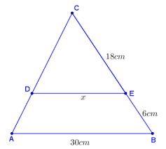
Примјер 9. Израчунај дужину дужи DE са слике ( AB ∥ DE) :
Рјешење:
Примјеном Талесове теореме:

Slide 11
Задаћа: уџбеник,
страна 167, задаци: 2. в), 4. а) и 5. (скица обавезна)
Хвала на пажњи!

